Slide 1
Select an advertising page below:
Impressions in Czechia
Impressions = The number of times ads were displayed on screen.
Spending = The amount of money spent running the ad
MAX
MIN
Impressions
Spending
Impressions distribution among genders
Female
Male

Slide 2

Regional distribution in Czechia
Political Advertisement in the Czech Republic
Impressions = The number of times ads were displayed on screen.
Spending = The amount of money spent running the ad.
Reach = The number of unique users who see the ad.
Audience = The number of potential users the advertiser target.
MAX
MIN
MAX
MIN
When ads about social issues, elections or politics appear across Meta technologies, they're required to include information about who paid for them. Additional transparency about spend, reach and funding entities
Evolution vs previous year
Age base Pareto principle and top advertisers
80/20 line
Change of advertisement over time
Who are the top 10 performers in each domain
Overall statistics of individual advertisers
Conversion = Accuracy of meeting the targeted audience
= The value is above market average
Reach Ratio = The average number of times an ad is shown to an individual
= The value is below market average

Slide 3
The last 12 months of:
Regional distribution in Czechia
Select an advertising page below:
MAX
MIN
MAX
MIN
Who is paying for it:
Target:
What is trending
Comparison between age groups
Distribution among genders
Female
Male

Slide 4
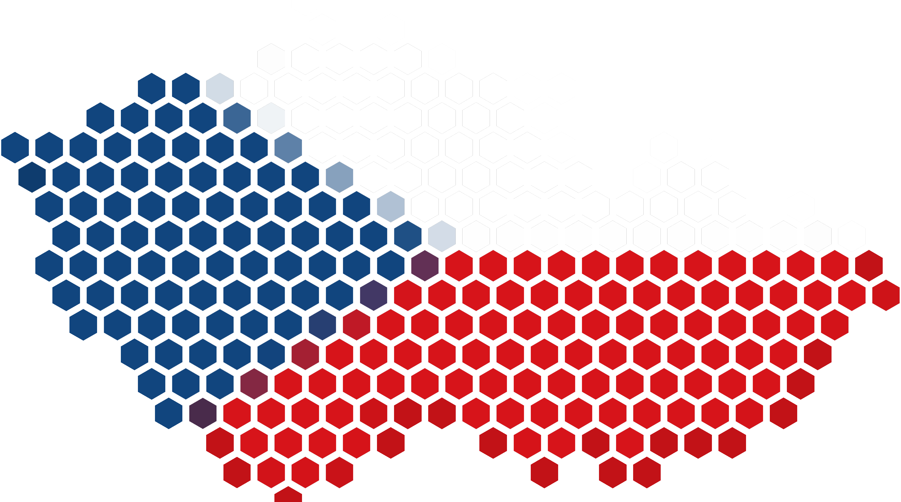
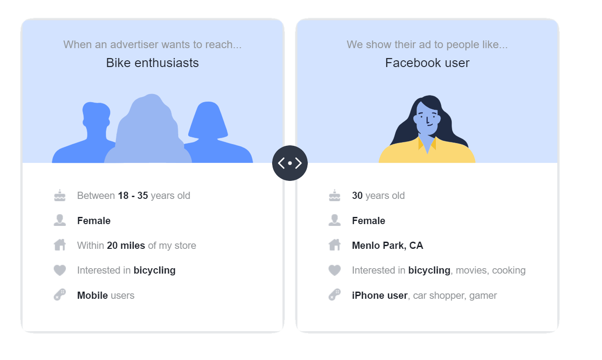
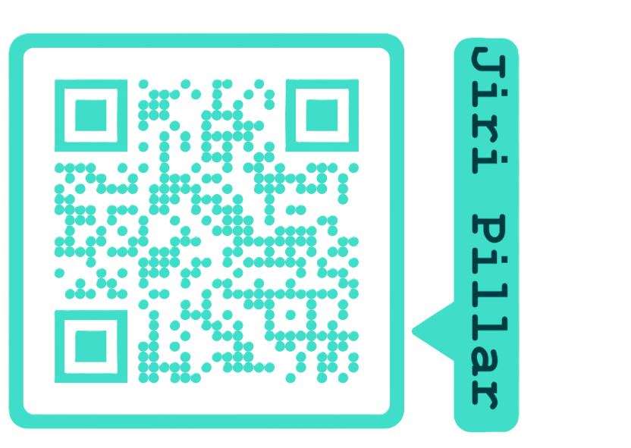
Political Advertisement in the Czech Republic
Metrics and data fields :
About:
Page name = Name of the Facebook Page which ran the ad
Byline = the name of the person, company, or entity that provided funding for the ad
Content of the ad creative = A list of the text which displays in each unique ad card of the ad
Ad delivery dates = Date and time when an advertiser wants to start and stop delivery of the ad
Demographic information, such as age, gender and location (%) = aggregated demographic data based on a number of factors, including information users provide in their Facebook profile
Currency = The currency used to pay for the ad,
Impressions = The number of times ads were displayed on screen.
Spending = The amount of money spent running the ad
Reach Ratio = The average number of times an ad is shown to an individual
This Project aims to provide a searchable and complete copy of the ads about social issues, elections or politics that have run in the past 4 years on Facebook Ad Library
Selected Advertisers:
Advertisers who spend over 300 CZK in the past 90 days. For such advertisers, 4 years history from Facebook Ad Library is included.
Ads about social issues, elections or politics:
To increase transparency around the ads about social issues, elections or politics, Meta has measures to help ensure the authenticity of these types of ads on Facebook and all Meta Products. A social issue, electoral or political ad in feed or stories can be identified on Facebook by the Paid for by disclaimer.
When ads about social issues, elections or politics appear across Meta technologies, they're required to include information about who paid for them. An issue, electoral or political ad can be identified on Facebook by the Paid for by disclaimer. This disclaimer is followed by information about who paid for the ad.
= The value is above market average
= The value is below market average
Let's talk about ads, together:
Why you see a particular ad:
Understand what data is used to show you ads and how it is used to show you ads without advertisers knowing who you are.
Meta prioritizes what ad to show you based on what advertisers' specification of their desired audience is, and Meta then match it to people who might be interested in that ad.
Created by:
Sources/References:
Meta Business help documentation,
Meta ads transparency tools documentation

Slide 5
Regionální rozložení v Česku:
Politická reklama v České republice
Zobrazení = celkový počet zobrazení reklamy na obrazovce.
Výdaje = množství peněz vynaložených na provoz reklamy.
Zásah = počet unikátních uživatelů, kterým se reklama zobrazí.
Publikum = počet potenciálních uživatelů, na které inzerent cílí.
MAX
MIN
MAX
MIN
Když se na platformách Meta objevují reklamy týkající se společenských témat, voleb nebo politiky, musí obsahovat informace o tom, kdo je zaplatil. Dále je vyžadována dodatečná transparentnost ohledně výdajů, dosahu a subjektů, které tyto reklamy financují.
Vývoj oproti předchozímu roku
Paretův princip založený na věku a nejlepší inzerenti
80/20 linie
Vývoj reklamy v průběhu času
10 nejlepších v každé doméně
Celkové statistiky jednotlivých inzerentů
Konverze = přesnost oslovení cílové skupiny
= Hodnota je nad průměrem trhu
Poměr zásahu = průměrný počet zobrazení reklamy jednotlivci
= Hodnota je pod průměrem trhu

Slide 6
Posledních 12 měsíců:
Regionální rozložení v Česku
Vyberte stránku ze seznamu:
MAX
MIN
MAX
MIN
Kdo za to platí:
Zacílení:
O čem se píše nejvíce
Porovnání napříč věkovými skupinami
Rozložení dle pohlaví
Ženy
Muži

Slide 7
Politická reklama v České republice
Ukazatele a datová pole:
O projektu:
Název stránky = Název stránky na Facebooku, na které se reklama zobrazila
Sponsor = jméno osoby, společnosti nebo subjektu, který poskytl finance na reklamu
Obsah reklamy = seznam textu, který se zobrazuje na každé jedinečné reklamní kartě reklamy
Datumy týkající se reklamy = Datum a čas, kdy chce inzerent zahájit a zastavit zobrazování reklamy
Demografické informace, jako je věk, pohlaví a poloha (%) = agregovaná demografická data založená na řadě faktorů včetně informací, které uživatelé poskytují na svém profilu na Facebooku
Měna = měna použitá k platbě za reklamu
Zobrazení = celkový počet zobrazení reklamy na obrazovce
Výdaje = množství peněz vynaložených na provoz reklamy
Publikum = počet potenciálních uživatelů, na které inzerent cílí.
Konverze = přesnost oslovení cílové skupiny
Poměr zásahu = průměrný počet zobrazení reklamy jednotlivci
Cílem tohoto projektu je poskytnout transparentní a úplnou kopii reklam o sociálních otázkách, volbách nebo politice, které běžely v posledních 4 letech v Knihovně reklam na Facebooku.
Vybraní inzerenti:
Inzerenti, kteří za posledních 90 dní utratí více než 300 Kč. Pro takové inzerenty je zahrnuta 4letá historie z Knihovny reklam na Facebooku.
Reklamy na sociální témata, volby nebo politiku:
Aby se zvýšila transparentnost reklam o sociálních otázkách, volbách nebo politice, má Meta opatření, která pomáhají zajistit autenticitu těchto typů reklam na Facebooku a všech produktech Meta. Sociální problém, volební nebo politickou reklamu ve zdroji nebo příbězích lze na Facebooku identifikovat pomocí prohlášení o vyloučení odpovědnosti.
Když se na sociální sítích Meta objeví reklamy na sociální témata, volby nebo politiku, musí obsahovat informace o tom, kdo je zaplatil. Problém, volební nebo politickou reklamu lze na Facebooku identifikovat pomocí prohlášení o vyloučení odpovědnosti. Po tomto prohlášení následuje informace o tom, kdo za reklamu zaplatil.
= Hodnota je nad průměrem trhu
= Hodnota je pod průměrem trhu
Pojďme se společně bavit o reklamách:
Proč se vám konkrétní reklama zobrazuje:
Zjistěte, jaká data se používají k zobrazování reklam a jak se používají k zobrazování reklam, aniž by inzerenti věděli, kdo jste.
Meta rozhoduje, jakou reklamu vám zobrazí, na základě specifikace inzerentů pro jejich požadované publikum a Meta ji poté přiřadí lidem, kteří by o danou reklamu mohli mít zájem.
Created by:
Sources/References:
Meta Business help documentation,
Meta ads transparency tools documentation

Slide 8
Vaše aktivita s prodejci
Když sdílíte informace, jako je vaše telefonní číslo nebo e-mailová adresa, s obchodnimi partnery, Meta je může přidat do seznamu zákazníků, který lze připojit k vašemu profilu na Facebooku. Poté se může pokusit přiřadit reklamu nejrelevantnějšímu publiku. Své údaje jste možná sdíleli s těmito firmami:
Přihlášení k odběru e-mailového zpravodaje
Provádění nákupů v maloobchodních prodejnách
Přihlášení k získání kuponu nebo slevy
Vaše aktivita napříč technologiemi Meta
Reklamy se vám zobrazují na základě vaší aktivity napříč technologiemi Meta, jako jsou:
Stránky, které se vám a vašim přátelům líbí
Informace z vašeho profilu na Facebooku a Instagramu
Obsah, který vytvoříte nebo se kterým komunikujete na Facebooku a Instagramu
Místa, kam se přihlásíte pomocí Facebooku
Vaše aktivita na jiných webech a aplikacích
Webové stránky, které navštěvujete, nebo aplikace, které používáte, mohou odesílat data Facebooku přímo pomocí Meta obchodních nástrojů (jako je pixel), které pomáhají zobrazovat vám reklamy na základě produktů nebo služeb, které jste si prohlíželi, jako je například košile na webu prodejce oblečení. Příklady:
Prohlížení jedné z jejich webových stránek
Stahování jejich mobilní aplikace
Přidání produktu do nákupního košíku nebo provedení nákupu
Vaše poloha
Údaje o poloze Meta používá k tomu, aby vám zobrazili reklamy od inzerentů, kteří se snaží oslovit lidi na konkrétním místě nebo v jeho blízkosti. Tyto informace získává ze zdrojů, jako jsou:
Kde se připojujete k internetu
Kde telefon používáte
Vaše poloha z vašeho profilu na Facebooku a Instagramu

